Slide 1
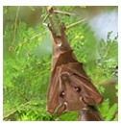
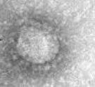
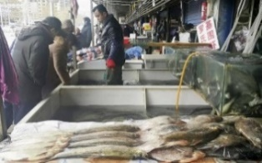
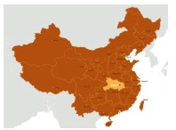
新型コロナウイルス肺炎について
(2/7 現在の情報)
1/31 WHO 緊急事態宣言、2/1 日本で指定感染症
中国・武漢市で原因不明の肺炎患者が報告。（ 2019 年 12 月 上旬頃から）
感染者中国で22112人、（死亡618例）。（実数はこの10～100倍か？実数は把握出来ていない）。
日本国内でも、感染者86人（横浜クルーズ船内51名含む）。
死亡例は，重篤な基礎疾患（循環器系、脳血管障害、腎障害、糖尿病）を有する患者が多い。
武漢市のシーフードマーケット → 武漢市 → 湖北省 → 中国国内の他地域→世界へ
中国全土から、韓国、日本、台湾、フィリピン、米国、フランス他、26か国へ拡大の感染者250人以上（死者2名）。
新型のコロナウイルスが原因（2019-nCoV）（エンヴェロープをもつ膜型RNAウイルス）
最初の感染源は、コウモリなどの哺乳類か？（SARS：コウモリ→ジャコウネコ、MERS:コウモリ→ヒトコブラクダ）
ＭＥＲＳ（中東呼吸器症候群、858人死亡、致死率34.4％ ）、ＳＡＲＳ（重症急性呼吸器症候群、775人死亡、致死率9.6％ ）とは、異なるウイルス。しかし、遺伝子構造は、ＳＡＲＳに類似（80％一致）。
症状は、発熱（37.5℃以上、9割以上）、咳（8割）。ひどくなると呼吸困難（入院患者の5割）。
検査所見：白血球減少（特にリンパ球数減少）、PT延長・D-ダイマー増加（凝固系以上）、炎症性サイトカイン著明亢進（サイトカインストーム）
重症者：ARDS（成人呼吸促拍症候群）、急性心筋障害（トロポニン上昇）、二次性細菌性肺炎、急性腎不全、ショックが重症化の原因
重症化の病態は、ウイルスそのものの病原性＋宿主の過剰な免疫反応による臓器障害
潜伏期間は、平均5日（1～14日）。潜伏期間が長い。
無症候の感染者あり（国内で4人確認）（スプレッダーになるかはまだ不明）。潜伏期間中に、他者に感染する可能性あり。
感染経路： 飛沫感染、接触感染が主な感染経路→手洗い、うがい、サージカルマスクで防げる可能性高い。便からも感染あり（トイレ後の手洗い重要）。
ウイルス膜はリン脂質でできている（石鹼、アルコールでウイルスは死滅）
空気感染： 今のところは可能性低いが、今後ウイルスの変異次第
ウイルスがヒトからヒトへ感染する。（日本・ドイツ・米国内でもヒトー-ヒト感染確認）
感染率 1人が2.6人にうつす（ほぼ季節性インフルエンザと同じ）
致死率（２．２％）（季節性インフルエンザは、０．０２％） → 低いほうが広がりやすい→感染者が増えるほどウイルス変異が起こる変化する可能性あり。
武漢市では、重症例のみカウントされている可能性あり、実際は致死率0.5％程度か？
ウイルスの変異が確認されており、弱毒株→強毒株に変化したり、感染力の強い株が出現する可能性あり。
今のところ、ワクチンはない（開発中、3～6か月後には）。
治療薬： ロピナビル＆リトナビル併用療法（試験中、SARSでの効果報告）、レムデシビル（MERSに効果あり）。ステロイド投与は効果なし
無症状の感染者が確認。スーパースプレッダーが出現する可能性あり（ＳＡＲＳのときに大きな問題になった）。
現時点で、渡航制限は感染のピークを遅らせる効果あるも、感染のピーク患者数は変わらない可能性大。それまでの時間で準備必要。医療崩壊が一番怖い。
アウトブレイク（大流行）する可能性高い。3～4月にピークか？
コウモリが原因？
2019-nCoV
武漢市シーフードマーケット
武漢市
by Keizo Sato

Slide 2
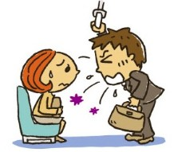
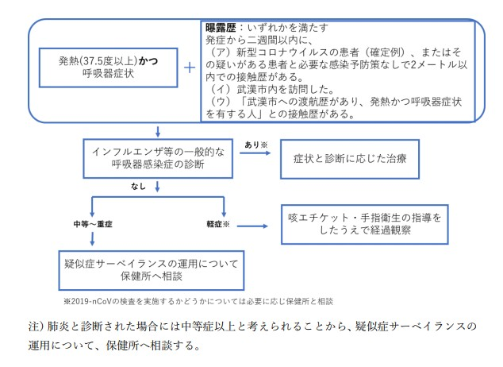
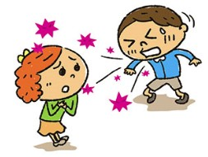
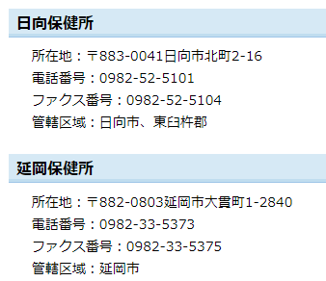
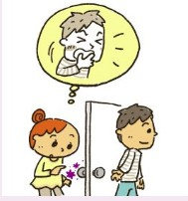
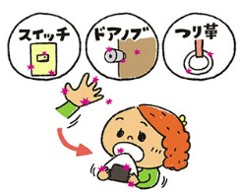
新型コロナウイルス関連肺炎に関するスキーム
（2020. 1. 21時点での対応）
https://www.niid.go.jp/niid/ja/diseases/ka/corona-virus/2019-ncov/9310-2019-ncov-1.html
http://www.kantei.go.jp/jp/headline/kansensho/coronavirus.html

